Slide 1




奥迪汽车品牌介绍PPT
年终总结 工作汇报 新年计划 述职报告
汽车和LOGO为分层图片都可换成其它的

Slide 2



前 言
Introduction
大家下午好！2018年即将过去，一年的工作已经成为历史，回顾这一年来本部门的工作，在公司以及部门领导的指导方针下，经过我们技术部全体成员的共同的努力下，基本上完成了本年度的各项工作。当然，此过程中存在一些不足，这需要我们在以后的工作中不断的完善。

Slide 3

目录页
01
本年年度工作概况
02
年度工作完成情况
03
工作中的优点存在的不足
04
下阶段计划与安排

Slide 4
PART 01
单击添加文标题
ADD YOUR TITTLE HERE
终止不住那不老的心，去努力，去探寻，去发现，永不退让，不屈服。

Slide 5

点击添加文本标题
营销思路的调整
1
对市场费用进行承包，降低新客户的合作资金门槛。是促进业绩上升的主要因素。
提高了激励额度
2
用提高提成比例和开发新客户给予额外奖励的“经济激励”手法，形成了“重奖之下必有勇夫”的积极心态，也是促成业绩的重要因素之一。
解决前期的一些遗留问题
3
依据“轻重缓急”程序，采用“坚持公司利益原则，以有效依据处理”的指导思路，解决了前期的一些某某问题，促进了业绩的增长

Slide 6
点击添加文本标题
A
标题文字
· 在此添加文字介绍在此添加文字介绍文字
· 在此添加文字介绍在此添加文字介绍文字
B
标题文字
· 在此添加文字介绍在此添加文字介绍文字
· 在此添加文字介绍在此添加文字介绍文字

Slide 7
点击添加文本标题
输入您的标题
此处输入您的文本请在此处输入您的文本此处输入您的文本
输入您的标题
此处输入您的文本请在此处输入您的文本此处输入您的文本
01
04
输入您的标题
旗舰店
旗舰店
输入您的标题
此处输入您的文本请在此处输入您的文本此处输入您的文本
02
05
输入您的标题
此处输入您的文本请在此处输入您的文本此处输入您的文本
输入您的标题
此处输入您的文本请在此处输入您的文本此处输入您的文本
03
06

Slide 8



点击添加文本标题
105%
3件
奖
5百万
完成季度计划
105%
完成了3件
大事
首次获得
某某奖
销售额突破
500万
这里用一段简要的话描述出前段时间的工作亮点，重点内容可以在上方圆内突显出来，选用一些有代表性的图片放到左边，既重点突出，又生动好看。
这里用一段简要的话描述出前段时间的工作亮点，重点内容可以在上方圆内突显出来，选用一些有代表性的图片放到左边，既重点突出，又生动好看。
这里用一段简要的话描述出前段时间的工作亮点，重点内容可以在上方圆内突显出来，选用一些有代表性的图片放到左边，既重点突出，又生动好看。

Slide 9
PART 02
单击添加文标题
ADD YOUR TITTLE HERE
终止不住那不老的心，去努力，去探寻，去发现，永不退让，不屈服。

Slide 10
点击添加文本标题
输入您的标题
此处输入您的文本请在此处输入您的文本输入您的文本
输入您的标题
输入您的文本请在输入您的文本输入您的文本
年终总结
工作报告
新年计划
工作汇报
输入您的标题
输入您的文本请在输入您的文本输入您的文本
输入您的标题
此处输入您的文本请在此处输入您的文本输入您的文本

Slide 11
点击添加文本标题
70%
80%
90%
100%
添加标题
添加标题
添加标题
添加标题
单击添加文本内容
单击添加文本内容
单击添加文本内容
单击添加文本内容
单击添加文本内容
单击添加文本内容
单击添加文本内容
单击添加文本内容
单击添加文本内容
单击添加文本内容
单击添加文本内容
单击添加文本内容
单击添加文本内容
单击添加文本内容
单击添加文本内容
单击添加文本内容

Slide 12
点击添加文本标题
点击输入文本
点击输入文字
点击输入文字
点击输入文字
点击输入文字
点击输入文本
点击输入文字
点击输入文字
点击输入文字
填加标题
点击输入文本
点击输入文字
点击输入文字
点击输入文字
点击输入文字
点击输入文字

Slide 13
点击添加文本标题
项目一
项目二
项目三
项目四
在这里添加你的文字，图片也可以，记得加满哦。在这里添加你的文字，图片也可以，记得加满哦。
在这里添加你的文字，图片也可以，记得加满哦。在这里添加你的文字，图片也可以，记得加满哦。
在这里添加你的文字，图片也可以，记得加满哦。在这里添加你的文字，图片也可以，记得加满哦。
在这里添加你的文字，图片也可以，记得加满哦。在这里添加你的文字，图片也可以，记得加满哦。

Slide 14




点击添加文本标题
点击添加文字说明
点击添加文字说明
点击添加文字说明
点击添加文字说明
点击添加文字说明
点击添加文字说明
点击添加文字说明
点击添加文字说明
点击添加文字说明
点击添加文字说明
点击添加文字说明
点击添加文字说明
点击添加文字说明
点击添加文字说明
点击添加文字说明
点击添加文字说明

Slide 15
PART 03
单击添加文标题
ADD YOUR TITTLE HERE
终止不住那不老的心，去努力，去探寻，去发现，永不退让，不屈服。

Slide 16
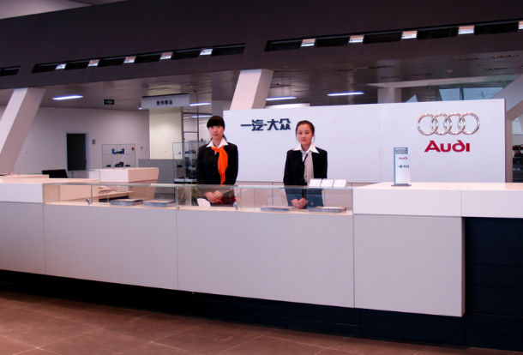

点击添加文本标题
在确定高端服务方向后，在前期的建厂规划上就要必须符合服务高端客户的气质，硬件设施和软件设施都要满足高端客户的要求。
01
经营范围
专业维修
专业养护
商品销售
美容与护理
装饰和改装
02
面积要求
总面积：3000㎡以上
车间面积：2000㎡以上
汽车展厅面积： 300㎡
客休区面积：200㎡
车间工位数： 20以上

Slide 17
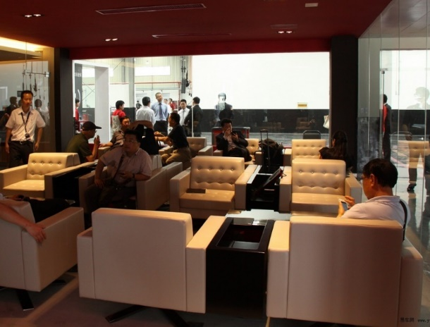

点击添加文本标题
03
维修车间定位
从环保、装修、布局等完全以高端4s店车间为标准而建，给客户一种科学、合理、信任的心里感受。
04
客户接待区
接待区布置宽敞明亮，通风条件好，服务柜台样式新颖大方、色调温和、高低适当。
06
车间设备定位
所有客户能看到的设备采用著名品牌，从感官上减少客户对综合修理厂的疑虑。设备采购上以“生产上适用，技术上先进，经济上合理”为原则。
07
聘用人员定位
技术人员必须具备高端修理技术和优良的工作习惯。服务接待人员必须具有过服务行业的工作经验，拥有良好的形象服务意识。

Slide 18
点击添加文本标题
标题文字
标题
点击添加文本
点击添加文本
点击添加文本
点击添加文本
标题文字
标题
文字
点击添加文本
点击添加文本
点击添加文本
点击添加文本
标题文字
点击添加文本
点击添加文本
点击添加文本
点击添加文本
标题
标题

Slide 19
点击添加文本标题
企事业内部的组织机构健全、合理；各个部门的职权范围明确，分工合理；具有与其承担责任相适应的经济权力，人员的配置和使用适合工作要求。企事业的信息网络健全而具有功效，信息的手机和利用有针对性、形同性、时效性和经济性。
针对性
系统性
经济性
时效性

Slide 20


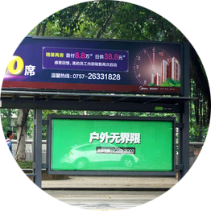


点击添加文本标题
添加标题内容
添加标题内容
添加标题内容
添加标题内容
添加标题内容
添加文本内容添加文本内容添加文本内容添加文本内容添加文本内容添加文本内容添加文本内容添加文本内容添加文本内容添加文本内容添加文本内容添加文本内容添加文本内容添加文本内容添加文本内容添加文本内容添加文本内容

Slide 21


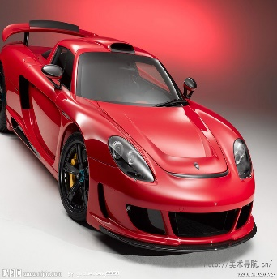

点击添加文本标题
您的内容打在这里，或者通过复制您的文本后，在此框中选择粘贴，并选择只保留文字。
您的内容打在这里，或者通过复制您的文本后，在此框中选择粘贴，并选择只保留文字。
您的内容打在这里，或者通过复制您的文本后，在此框中选择粘贴，并选择只保留文字。

Slide 22

点击添加文本标题
1
电视、网络、杂志等广告宣传费共用350万。
2
经销商返点提升，增加投入203余万。
3
加大对销售人员的激励，增加投入105万。
4
增加对售后服务的保障，增加售后处理人员，增加费用50万。
五个成本
5
增加网络部门的设备、人员、培训投入，增加费用185万。

Slide 23
PART 04
单击添加文标题
ADD YOUR TITTLE HERE
终止不住那不老的心，去努力，去探寻，去发现，永不退让，不屈服。

Slide 24
点击添加文本标题
在此添加文字介绍在此添加介绍在
在此添加文字介绍在此添加介绍在
在此添加文字介绍在此添加介绍在
04
在此添加文字介绍在此添加介绍在
01
02
03
标题文字
标题文字
标题文字
标题文字

Slide 25



点击添加文本标题
输入标题
输入标题
输入标题
此处输入您的文本请在此处输入您的文本此处输入您的文本此处输入您的文本
此处输入您的文本请在此处输入您的文本此处输入您的文本此处输入您的文本
此处输入您的文本请在此处输入您的文本此处输入您的文本此处输入您的文本

Slide 26


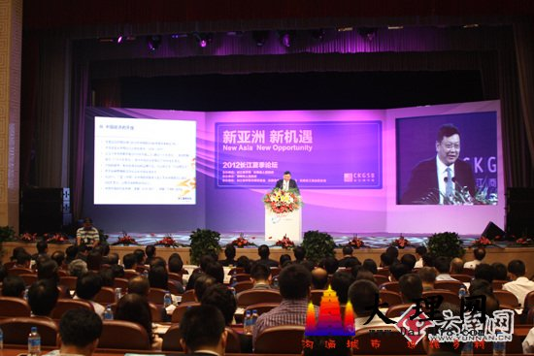
点击添加文本标题
销售人员面临的市场无法提升、竞争乏力、观望迷茫等新情况，公司在继承原有的学习机制的情况下，增加了定期心得交流、举办月度之星经验谈、并邀请知名管理专家与销售人员进行现场交流。
日常例会
思想交流会
专家见面会
通过例会，及时分享日常心得，提出问题，共同想办法解决。
通过月度之星的经验传播，带动团队共同提高，营造共同进步的氛围。
定期邀请知名专家进行理论学习，提升团队的理论水平。

Slide 27

点击添加文本标题
输入您的标题
输入您的标题
输入您的标题
点击此处添加文本点击此处添加文本点击此处添加文本点击此处添加文本点击此处添加文本点击此处添加文本点击此处添加文本点
点击此处添加文本点击此处添加文本点击此处添加文本点击此处添加文本点击此处添加文本点击此处添加文本点击此处添加文本点
点击此处添加文本点击此处添加文本点击此处添加文本点击此处添加文本点击此处添加文本点击此处添加文本点击此处添加文本点
输入您的标题
输入您的标题
输入您的标题
点击此处添加文本点击此处添加文本点击此处添加文本点击此处添加文本点击此处添加文本点击此处添加文本点击此处添加文本点
点击此处添加文本点击此处添加文本点击此处添加文本点击此处添加文本点击此处添加文本点击此处添加文本点击此处添加文本点

Slide 28
点击添加文本标题
2015
2016
2017
2018
标题文字
标题文字
标题文字
标题文字
请输入内容请输入文字内容请输入内容请输入文字内容请输入内容请输入文字内容
请输入内容请输入文字内容请输入内容请输入文字内容请输入内容请输入文字内容
请输入内容请输入文字内容请输入内容请输入文字内容请输入内容请输入文字内容

Slide 29
点击添加文本标题
发现问题是解决问题的先决条件，但仅仅满足有提出问题是不够的，提出问题的目的是为了有效解决问题。人生就是解决一些列问题的过程。个体克服生活、学习、实践中新的矛盾时的负责心里活动，其中主要是思维活动。教育心理学着重研究学生学习知识、应用知识中的问题解决。
发现问题
分析问题
提出假设
检验假设

Slide 30
汇报完毕,感谢收看
年终总结 工作汇报 新年计划 述职报告
汽车和LOGO为分层图片都可换成其它的

